Slide 1
Гривна
1000 лет истории украинской валюты

Slide 2
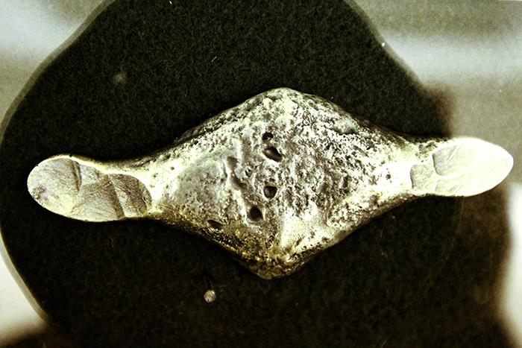
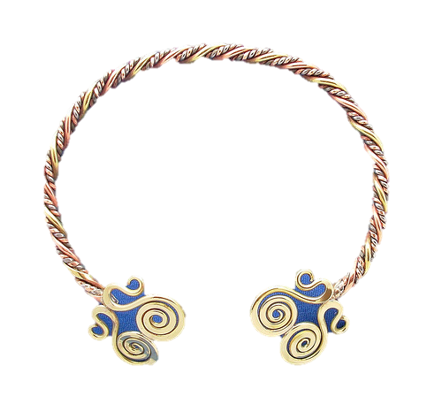
XI-ХIV вв.
Первые реальные гривны, использовавшиеся в качестве денег (а они появились в эпоху Киевской Руси), мало напоминали традиционные монеты – это были продолговатые слитки преимущественно из серебра, иногда – из золота
По одной из версий историков, название «гривна» пошло от украшения, которое носили наши предки в VIII-IX столетиях. Это был литой обруч из серебра или золота, фиксирующийся на загривке

Slide 3
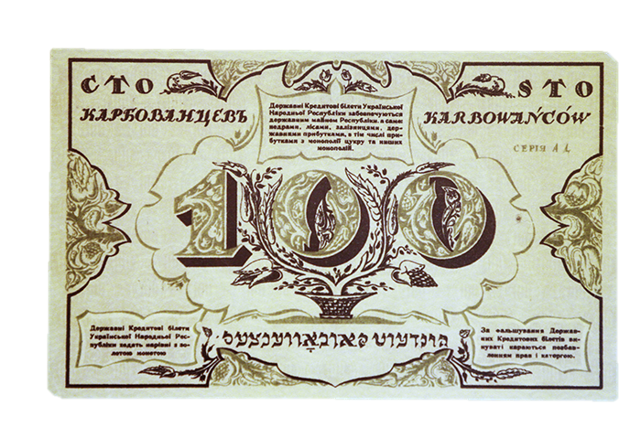
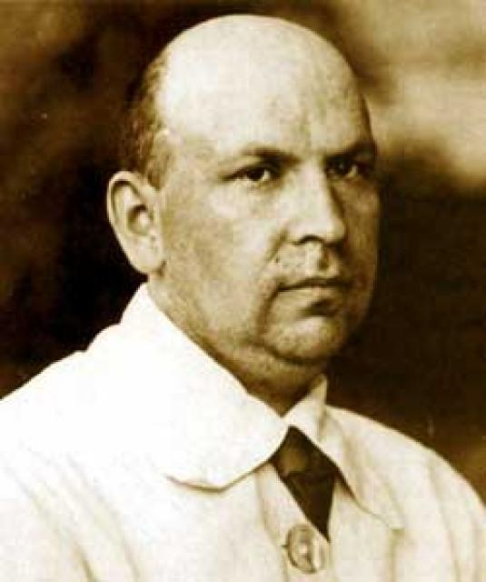
1917 г.
Центральная Рада учредила Государственный украинский банк, власти приняли решение выпускать собственные деньги. Сначала это были купюры номиналом в 100 карбованцев, которые печатали в Киеве. Купюры были без защиты и водяных знаков. Эскиз разрабатывал известный художник Георгий Нарбут, использовавший орнаменты в стиле украинского барокко. Карбованцы в народе называли еще «еврейскими деньгами»: надпись на них шла на четырех языках (украинском, русском, польском и идиш).

Slide 4
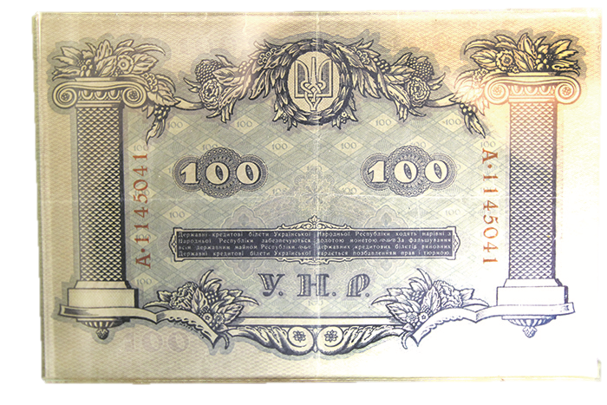
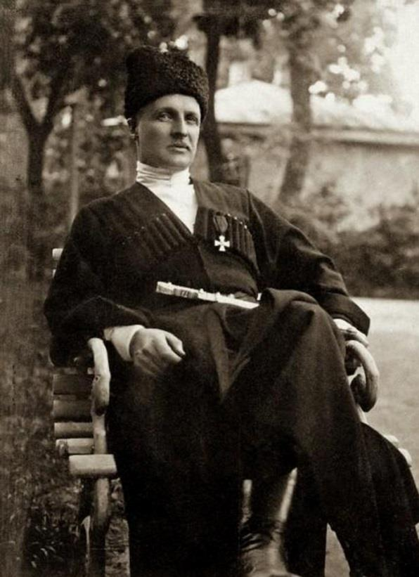
1918 г.
Центральная Рада приняла закон о гривне как об основной денежной единице УНР. Ее стали печатать в Германии. Изображение для подавляющего большинства купюр рисовал уже упомянутый Г. Нарбут. После прихода к власти гетмана Скоропадского эмиссия гривны продолжилась. Интересно, что в этот момент появились купюры большого номинала, что свидетельствовало о стремительной инфляции.

Slide 5
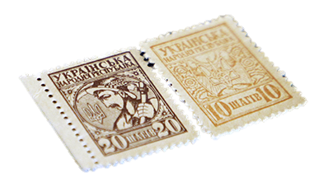
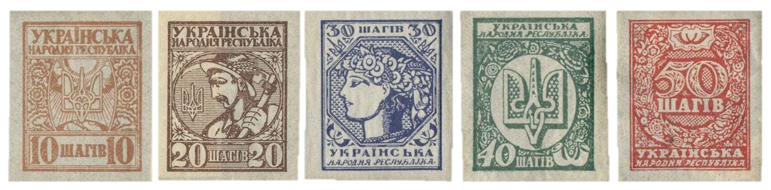
1918-1919 гг.
Мелкой разменной купюрой были марки, так называемые «шаги». Одна гривна равнялась 100 шагам.
Шаги печатались на очень легкой тонкой бумаге, сами по себе они были небольшого размера. Уложенные на любой поверхности, купюры разлетались от легкого дуновения ветра и получили в народе прозвище «бабочки».

Slide 6
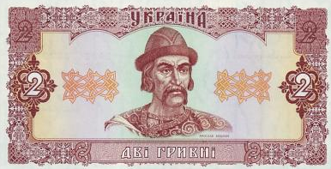
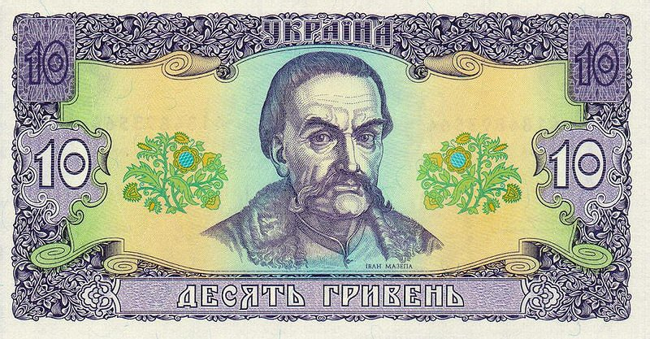
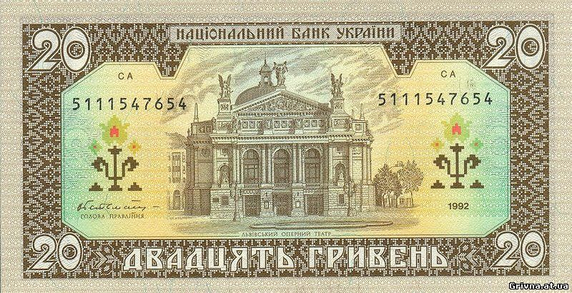
1992 г.
После обретения Украиной независимости заговорили о национальной валюте. Власти решили возродить гривну, чтобы подчеркнуть «валютную» преемственность со времен Киевской Руси и освободительного движения 1917-1918 гг. Поскольку своего опыта производства денег в нашей стране на тот момент не было, гривны первого поколения изготавливали в Канаде и на Мальте. К октябрю 1992 г. деньги уже завезли. Но в оборот они вошли на четыре года позже.

Slide 7
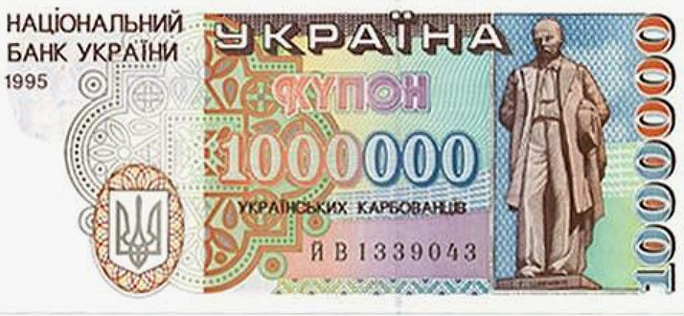
1992-1996 гг.
Вместо постоянной купюры появилась временная – украинские карбованцы. Они стремительно обесценивались, и к концу их существования появились купюры номиналом в 200 тыс. и даже в 1 млн. Они приняли на себя весь удар финансово-экономического кризиса и галопирующей инфляции и выполнили главную миссию: сыграли роль нацвалюты в переходный период, защитили внутреннего потребителя и позволили стране избежать платежного кризиса. Финансисты называют «купоновый» период первым этапом денежной реформы

Slide 8
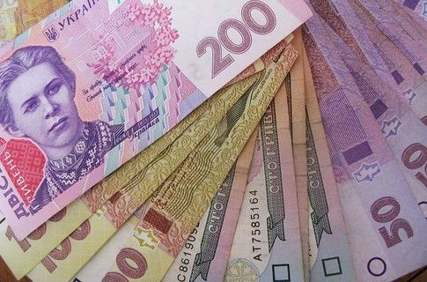
2-16 сентября 1996 г.
На протяжении двух недель гривна плавно вступила в свои права. Повсеместно производился обмен карбованцев на новую валюту по курсу 1 гривна к 100 000 купонов. 16 сентября купоно-карбованцы были полностью выведены из оборота. Специалисты относят денежную реформу в Украине к самым гуманным и безболезненным для населения

Slide 9
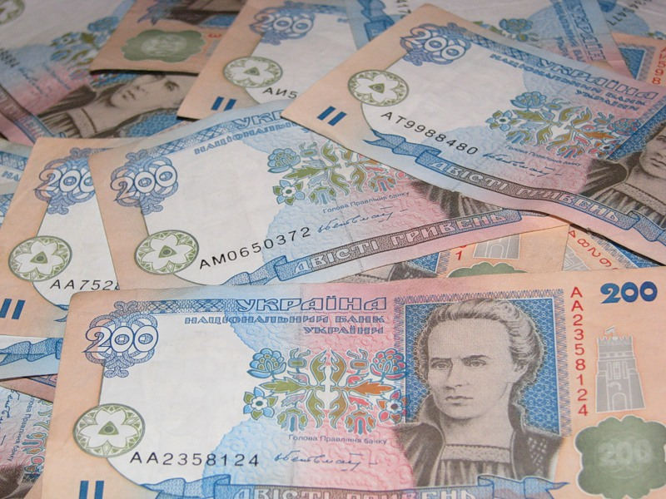
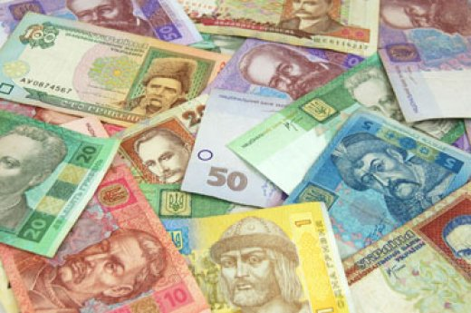
1996-2013 гг.
За 17 лет гривне довелось пережить немало испытаний, в том числе два мировых финансовых кризиса. И вот уже больше года наша нацвалюта демонстрирует завидную стабильность. Аналитики находят в этом немалую заслугу Нацбанка. Кстати, по сложившейся традиции главы НБУ для Музея денег оставляют на актуальных купюрах самого маленького номинала свои автографы.

Slide 10
Презентацию выполнила:
ученица 11-А класса
Алчевской ИТГ
Чернявская Карина

